Slide 1


谈礼貌

Slide 2
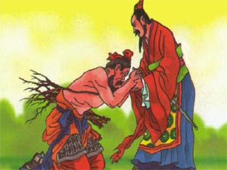
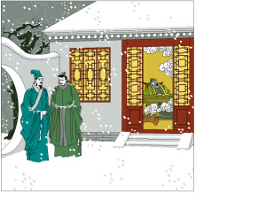
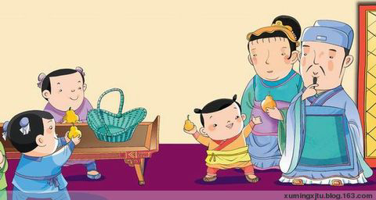
负荆请罪
程门立雪
孔融让梨

Slide 3

第一教时

Slide 4
生字词学习

Slide 5
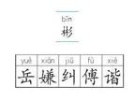

Slide 6
牛皋(ɡāo) 岳飞 师傅 咳嗽
校(jiào)场 说岳全传 离镫下马
彬彬有礼 礼貌待人 文雅 和谐
出言不逊 态度粗暴 纠纷 矛盾
君子不失色于人，不失口于人。
礼到人心暖，无礼讨人嫌 。

Slide 7

xùn xùn
古 训 出言不逊
“君子不失色于人，不失口于人”
bīn xián
彬 彬有礼 礼到人心暖，无礼讨人嫌
yuè gāo jiào
《说 岳 全传》 牛皋 小 校 场
jiū xié
纠 纷 文雅 和谐

Slide 8
中国曾有“君子不失色于人，不失口于人”的古训，意思是说，有道德的人待人应该彬彬有礼，不能态度粗暴，也不能出言不逊。 礼貌待人，使用礼貌语言，是我们中华民族的优良传统。

Slide 9
回归中心，明白道理
找出文中古训
用“ ”划出古训中“君子”、“失色”、“失口”的意思
礼貌待人，使用礼貌语言的好处：

Slide 10
古训：
君子不失色于人，不失口于人。

Slide 11
失色:
失口:
态度粗暴.
说话不谦虚.

Slide 12

礼貌待人，使用礼貌语言，
是我们 的优良传统。
中华民族

Slide 13
“礼到人心暖，无礼讨人嫌”。
礼貌待人可以在人与人之间架起一座理解的桥梁，减少相互间的矛盾。
文雅、和气、宽容的语言，不但沟通了人们的心灵，而且反映出一个人的思想情操和文化修养。

Slide 14
俗语：
礼到人心暖，无礼讨人嫌。

Slide 15
彬彬有礼:形容举止文雅有礼.
出言不逊:逊；谦虚,说话不谦虚,没礼貌.
校场:古时,人们比试的地方.

Slide 16
人在社会上生活，总要和别人交往 。
学会礼貌待人，恰当地使用礼貌语言，就能使人与人之间的关系更加和谐，社会生活更加美好。

Slide 17
谈礼貌
君子不失色于人，不失口于人
礼到人心暖，无礼讨人嫌
彬彬有礼 粗暴 出言不逊
牛皋 古训 呔 离镫下马
曾有 避免纠纷 咳嗽和谐

Slide 18
阅读训练

Slide 19
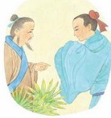
《说岳全传》上有这么一段：牛皋向一位老者问路，他在马上吼道：“呔，老头儿！爷问你，小校场往哪去？”老人不但没有给他指路，反而生气地骂他是个“冒失鬼”。过了一会儿，岳飞也来到这里，他先离镫下马，然后上前施礼：“请问老丈，方才可曾见一个骑黑马的？他往哪条路上去了？”老人见岳飞很有礼貌，便耐心地给他指路。这正如俗话所说：“礼到人心暖，无礼讨人嫌”。

Slide 20
有一天，一个女青年下公共汽车，她的长裙拖在车厢的踏板上，被一个跟在后面的小学生踩了一下。女青年回过头来看了看，小朋友连忙抬起脚说：“对不起，把您的裙子踩脏了。”女青年微笑着说：“没关系。”于是一场可能发生的纠纷避免了。礼貌待人可以在人与人之间架起一座理解的桥梁，减少相互间的矛盾。

Slide 21
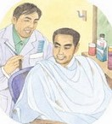
朱师傅为周总理理发二十多年。有一次刮脸时，周总理咳嗽了一声，脸上被划了一道小口子，朱师傅深感不安。周总理安慰他说：“这不能怪您，怪我咳嗽没有向您打招呼，还幸亏您刀子躲得快哩！”朱师傅听了总理的话深受感动。可见文雅、和气、宽容的语言，不但沟通了人们的心灵，而且反映出一个人的思想情操和文化修养。

Slide 22
人在社会上生活,总要和别人交往。学会礼貌待人，恰当地使用礼貌语言，就能使人与人之间的关系更加和谐，社会生活更加美好。

Slide 23

请您使用礼貌语言
1、这条路是去灵山吗？
2、我不会做这道题，你教一下。
3、你帮我把球捞上来。
4、我把你的杯子打坏了。
5、老师，你辛苦了！

Slide 24

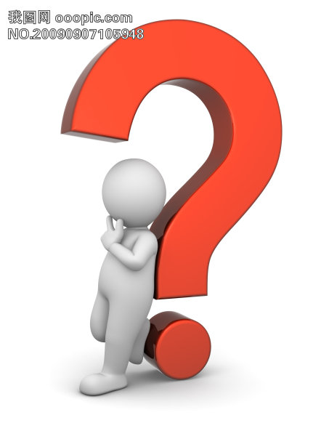
边读边
这个故事告诉我们什么道理？

Slide 25
小结
《谈礼貌》是一篇说理文，课文通过三个生动的事例说明，告诉我们"学会礼貌待人，恰当地使用礼貌语言，就能使人与人之间的关系更加和谐，社会生活更加美好"这样一个道理。

Slide 26
作业：
描红
思考下列问题：
《谈礼貌》是一篇 文，课文通过 个生动的事例说明，告诉我们“ "这样一个道理。

Slide 27
第二教时

Slide 28
人在社会上生活，总要和别人交往。学会礼貌待人，恰当地使用礼貌语言，就能使人与人之间的关系更加和谐，社会生活更加美好。

Slide 29
课文分段:
第一自然段(1):作者由古训引出,礼貌待人,使用礼貌语言是我们中华民族的优良传统.
第二自然段(2~4):文章例举了正反三个事例来说明礼貌待人,使用礼貌用语的好处.
第三自然段(5):说明学会礼貌待人,恰当使用礼貌语言的重要意义.

Slide 30
《说岳全传》上有这么一段：牛皋向一位老者问路，他在马上吼道：“呔，老头儿！爷问你，小校场往哪去？”老人不但没有给他指路，反而生气地骂他是个“冒失鬼”。过了一会儿，岳飞也来到这里，他先离镫下马，然后上前施礼：“请问老丈，方才可曾见一个骑黑马的？他往哪条路上去了？”老人见岳飞很有礼貌，便耐心地给他指路。这正如俗话所说：“礼到人心暖，无礼讨人嫌”。

Slide 31

自由默读第二自然段
1、用——画出牛皋问路的句子， 用﹏﹏画出岳飞问路的句子。
2、大声朗读这两句话，
体会他们俩问路有什么不同？

Slide 32
问 路
语言:
吼道:呔,老头儿﹗
爷问你,小校场往哪里去.
牛皋
动作:
马上

Slide 33
语言:
请问老丈，
方才可曾见一个骑黑马
岳飞
动作:
先离镫下马，
然后向前施礼。

Slide 34
不同的态度
导致什么样的结果？

Slide 35
冒失鬼：没有礼貌，行为不好。

Slide 36
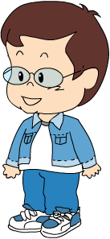
礼到人心暖，
无礼讨人嫌。

Slide 37
有一天，一个女青年下公共汽车，她的长裙拖在车厢的踏板上，被一个跟在后面的小学生踩了一下。女青年回过头来看了看，小朋友连忙抬起脚说：“对不起，把您的裙子踩脏了。”女青年微笑着说：“没关系。”于是一场可能发生的纠纷避免了。礼貌待人可以在人与人之间架起一座理解的桥梁，减少相互间的矛盾。

Slide 38

1、女青年回过头来看了看，小朋友连忙抬起脚说：“对不起，把 您的裙子踩脏了。”
．
．
．
．
．
2、女青年微笑着说：“没关系。”
▲
▲
▲
▲
▲

Slide 39
找出描写小朋友的语句：
对不起，把您的裙子踩脏了。

Slide 40
找出描写女轻年的话：
没关系的。

Slide 41


礼貌待人可以在人与人之间架起一座理解的桥梁，减少相互间的矛盾。

Slide 42
朱师傅为周总理理发二十多年。有一次刮脸时，周总理咳嗽了一声，脸上被划了一道小口子，朱师傅深感不安。周总理安慰他说：“这不能怪您，怪我咳嗽没有向您打招呼，还幸亏您刀子躲得快哩！”朱师傅听了总理的话深受感动。可见文雅、和气、宽容的语言，不但沟通了人们的心灵，而且反映出一个人的思想情操和文化修养。

Slide 43
周总理是怎么说的了？
周总理安慰他说：“这不能怪您，怪我咳嗽没有向您打招呼，还幸亏您刀子躲得快哩！”
．
．
▲
▲
▲

Slide 44
根据你读过的这一段，思考：
1.文中周总理安慰朱师傅的话语极富艺术性，其中蕴含着大智慧，从三个“您”，我感受到 ；从“不能怪您”“怪我”，我感受到 ；从“幸亏”“躲得快”，我感受到 。
2.朱师傅“深感不安”是因为
听了周总理的安慰，朱师傅“深受感动”，此时他心里会想：
周总理很客气，很尊敬人
周总理平易近人，能替人着想
周总理很幽默
朱师傅刮伤了周总理的脸，而受人爱戴的周总理还这样宽容自己。
周总理宽容大度，平易近人，和蔼可亲，真是我们的好总理啊！

Slide 45

可见文雅、和气、宽容的语言，不但沟通了人们的心灵，而且反映出一个人的思想情操和文化素养。

Slide 46
古人—今人 普通人—伟人
三个事例说明礼貌待人的重要。
这是我们民族的优良传统。

Slide 47
正如当今，我国提出了和谐社会，所以要求我们要礼貌待人，使用礼貌语言。

Slide 48
请您使用礼貌语言
1、这条路是去灵山吗？
2、我不会做这道题，你教一下。
3、你帮我把球捞上来。
4、我把你的杯子打坏了。
5、老师，你辛苦了！

Slide 49
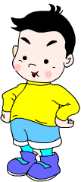
毛泽东是上个世纪影响最大的人物之一，他从小养成了对长辈有礼貌的美德，后来当了国家主席，仍然能以礼待人。一九五九年，毛主席回韶山，曾专门邀请亲友的老人吃饭，毛主席给老人敬酒，老人们说：“主席敬酒，岂敢岂敢！”毛主席回答：“敬老尊贤，应当应当！”由此可见，文明礼貌是多么重要。

Slide 50
负荆请罪
程门立雪
孔融让梨

Slide 51
与礼貌有关的成语
程门立雪 孔融让梨 举案齐眉
程门立雪是说对长辈的尊敬；
孔融让梨讲弟兄间的谦让；
举案齐眉是说夫妻间的礼貌，相敬如宾。

Slide 52
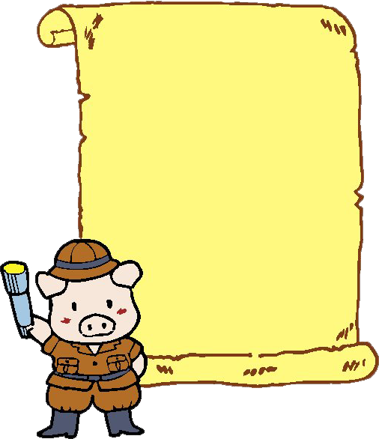
礼貌名言、俗语：
1.尊敬别人就是尊敬自己。
2.一个人的礼貌就是一面照出他的肖像的镜子。
请你记住
3.你敬我一尺，我敬你一丈。
4.好言一句三冬暖，恶语伤人六月寒。

Slide 53
礼貌格言
1 礼貌是人类共处的金钥匙。
2 礼貌使有礼貌的人喜悦，也使那些受人以礼貌相待的人们喜悦。
3 礼貌是最容易做到的事， 也是最珍贵的东西。
4 爱人者,人恒爱之;敬人者,人恒敬之。
5 一个人的礼貌, 就是一面照出他的肖像的 镜子 。
6 生活里最重要的是有礼貌,它比最高的智慧,比一切学识都重要。

Slide 54

拓展延伸
当你做作业时，突然发现墨水没了，需要向别人借时，你该怎么说？
做作业时，你不小心将墨水甩到了同桌身上，你该怎么说？
放学时，你急急忙忙去站队，结果不小心被别人撞倒了，当别人向你道歉，你该怎么说?

Slide 55


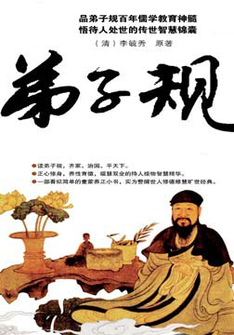

推荐书籍：

Slide 56
礼让一寸，得礼一尺 。——曹操
不学礼，无以立。 ——孔子
凡人之所以贵于禽兽者，以有礼也。
——《晏子春秋》
勿以恶小而为之，勿以善小而不为。惟贤惟德，能服于人。 —— 刘备

Slide 57
只要人人讲礼貌，
社会就会盛开文明之花

Slide 58

作业超市
1、善积累的你摘抄你喜欢的有关礼貌的格言，名句，小故事等。
２、善写作的你选一个能说明礼貌待人好处的事例写下来。
３、善创新的你创作一句有关礼貌的格言。

Slide 59

再见！

